Slide 1

Camada de Aplicação
Instituto Federal de Educação, Ciência e Tecnologia do Ceará
Disciplina: Redes de Computadores
Semestre: 2018.1
Professor: Rogério Diógenes
Campus: Boa Viagem

Slide 2
Aula passada:
Princípios de aplicação de rede;
Arquitetura de Aplicação
Cliente-servidor;
Peer-to-Peer;
Híbrido
Interface Aplicação-Transporte: Sockets
Comunicação entre processos;
Endereçando processos (portas).
Protocolos da camada de Transporte
TCP
UDP

Slide 3
Aula passada:
HTTP
Visão geral do HTTP;
Página web consiste em objetos;
Usa TCP;
Conexões HTTP
Persistentes;
Não Persistentes.

Slide 4
Aula de hoje:
HTTP
FTP

Slide 5
Mensagem de requisição HTTP
dois tipos de mensagens HTTP: requisição, resposta
mensagem de requisição HTTP:
ASCII (formato de texto legível)
linha de requisição
(comandos GET, POST, HEAD)
GET /boa-viagem/page.html HTTP/1.1
Host: www.ifce.edu.br
User-agent: Mozilla/4.0
Connection: close
Accept-language:en
(carriage return, line feed extras)
linhas de
cabeçalho
carriage return,
line feed
indica final da mensagem

Slide 6
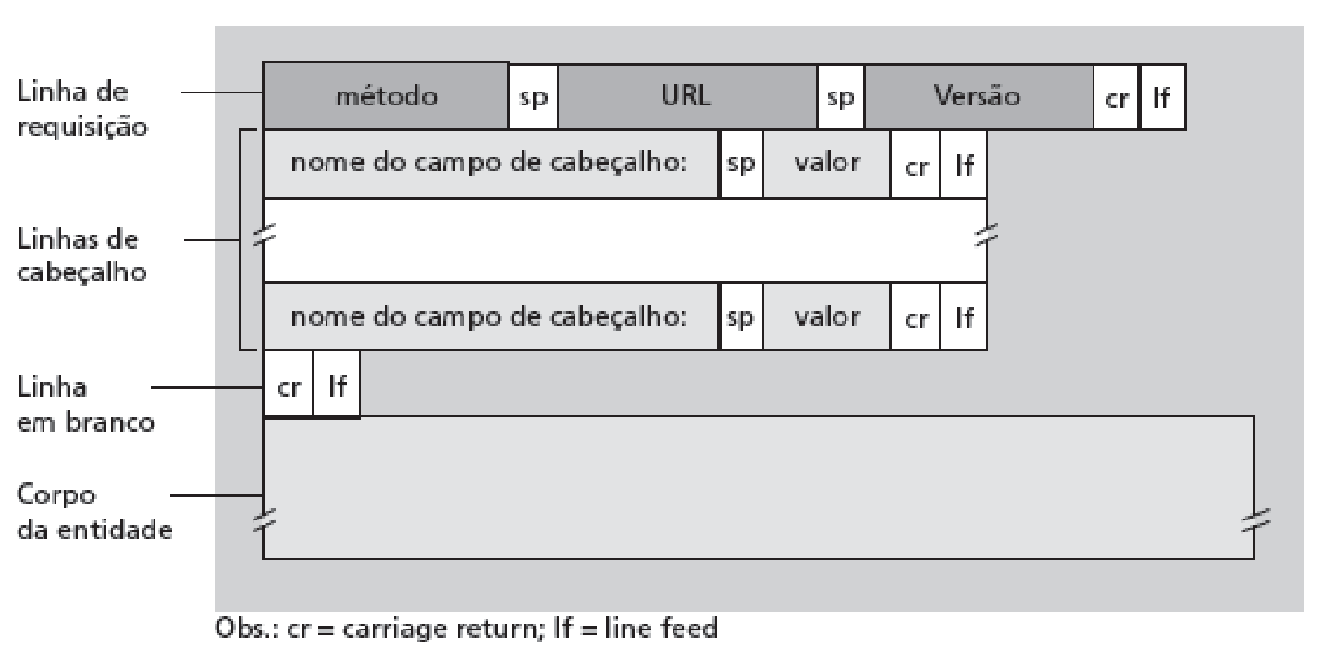
Mensagem de requisição: formato geral

Slide 7
Tipos de método
HTTP/1.0
GET
POST
HEAD
pede ao servidor para deixar objeto requisitado fora da resposta
HTTP/1.1
GET, POST, HEAD
PUT
envia arquivo no corpo da entidade ao caminho especificado no campo de URL
DELETE
exclui arquivo especificado no campo de URL

Slide 8
Upload de entrada do formulário
método POST:
página Web geralmente inclui entrada do formulário
entrada é enviada ao servidor no corpo da entidade
método do URL:
usa o método GET
entrada é enviada no campo de URL da linha de requisição:
www.umsite.com/buscaanimal?macacos&banana

Slide 9
Mensagem de resposta HTTP
linha de status
(protocolo
código de estado
frase de estado)
HTTP/1.1 200 OK
Connection close
Date: Thu, 06 Aug 1998 12:00:15 GMT
Server: Apache/1.3.0 (Unix)
Last-Modified: Mon, 22 Jun 1998 …...
Content-Length: 6821
Content-Type: text/html
dados dados dados dados dados ...
linhas de
cabeçalho
dados, p. e.,
arquivo HTML
requisitado

Slide 10
Código de estado da resposta HTTP
1º linha da mensagem de resposta servidor->cliente
alguns exemplos de código:
200 OK
requisição bem-sucedida, objeto requisitado mais adiante
301 Moved Permanently
objeto requisitado movido, novo local especificado mais adiante na mensagem (Location:)
400 Bad Request
mensagem de requisição não entendida pelo servidor
404 Not Found
documento requisitado não localizado neste servidor
505 HTTP Version Not Supported

Slide 11
PRATICAR MENSAGEM DE RESPOSTA
telnet www.ifce.edu.br 80
GET /fortaleza/ HTTP/1.1
Host: www.ifce.edu.br

Slide 12
Estado usuário-servidor: cookies
Muitos sites importantes usam cookies
Quatro componentes:
1) linha de cabeçalho de cookie da mensagem de resposta HTTP
2) linha de cabeçalho de cookie na mensagem de requisição HTTP
3) arquivo de cookie na máquina do usuário, controlado pelo navegador do usuário
4) banco de dados de apoio no site Web
Exemplo:
Susana sempre acessa a Internet pelo PC
visita um site de comércio eletrônico pela primeira vez
quando as primeiras requisições HTTP chegam ao site, este cria:
ID exclusivo
entrada no banco de dados de apoio para o ID

Slide 13
Cookies
cliente
servidor
ebay 8734
requisição http normal
servidor Amazon
cria ID 1678 para usuário
arq. de cookie
resposta http normal
Set-cookie: 1678
cria entrada
ebay 8734
amazon 1678
requisição http normal
cookie: 1678
ação específica do cookie
acessa
uma semana depois:
resposta http normal
banco de dados de apoio
acessa
ebay 8734
amazon 1678
requisição http normal
cookie: 1678
ação específica do cookie
resposta http normal

Slide 14
Cookies
O que os cookies podem ter:
autorização
carrinhos de compras
recomendações
estado da sessão do usuário (e-mail da Web)
aparte
Cookies e privacidade:
cookies permitem que os sites descubram muito sobre você
você pode fornecer nome e e-mail aos sites
Como manter o “estado”:
extremidades do protocolo: mantêm estado no emissor/receptor por múltiplas transações
cookies: mensagens HTTP transportam estado

Slide 15



Caches Web (servidor proxy)
objetivo: satisfazer a requisição do cliente sem envolver servidor de origem
servidor de origem
servidor proxy
solic. HTTP
solic. HTTP
cliente
HTTP response
resposta HTTP
solic. HTTP
resposta HTTP
cliente

Slide 16
Mais sobre caching Web
cache atua como cliente e servidor
normalmente, cache é instalado por ISP (da universidade, empresa, residencial)
Por que caching Web?
reduz tempo de resposta à requisição do cliente
reduz tráfego no enlace de acesso de uma instituição
Internet densa com caches: permite que provedores de conteúdo “fracos” remetam conteúdo efetivamente (mas o mesmo ocorre com compartilhamento de arquivos P2P)

Slide 17
Exemplo de caching
Problema:
Começou a ficar lento a internet para a rede institucional.
servidores
de origem
Internet pública
enlace de acesso a 15 Mbps
rede institucional
LAN de 100 Mbps

Slide 18
Exemplo de caching
Solução 1:
Aumentar velocidade enlace de acesso.
servidores de origem
Internet pública
enlace de acesso a 100 Mbps
rede institucional
LAN de 100 Mbps
cache institucional

Slide 19
Exemplo de caching
Solução 1:
Utilizar um Servidor Proxy!
Consequência:
Entre 20 e 70% são requisições dos mesmos objetos!
Em torno de 40% de redução de tráfego utilizando servidor Proxy!
servidores
de origem
Internet pública
enlace de acesso a 15 Mbps
rede institucional
LAN de 100 Mbps
cache institucional

Slide 20
GET condicional
Como saber se o objeto mudou no servidor?
objetivo: não enviar objeto
se o cache tiver versão atualizada
cache: especifica data da cópia em cache na requisição HTTP
If-modified-since: <data>
servidor: resposta não contém objeto se a cópia em cache estiver atualizada:
HTTP/1.0 304 Not Modified

Slide 21
GET condicional

Slide 22


GET condicional
cache
servidor
Requisição HTTP
msg requisição HTTP
If-modified-since: <data>
objeto
não
modificado
Resposta HTTP
resposta HTTP
HTTP/1.0
304 Not Modified
Servidor Proxy
Requisição HTTP
msg requisição HTTP
If-modified-since: <data>
objeto
modificado
Resposta HTTP
resposta HTTP
HTTP/1.0 200 OK
<dados>
Servidor Proxy

Slide 23
FTP – File Transfer Protocol

Slide 24
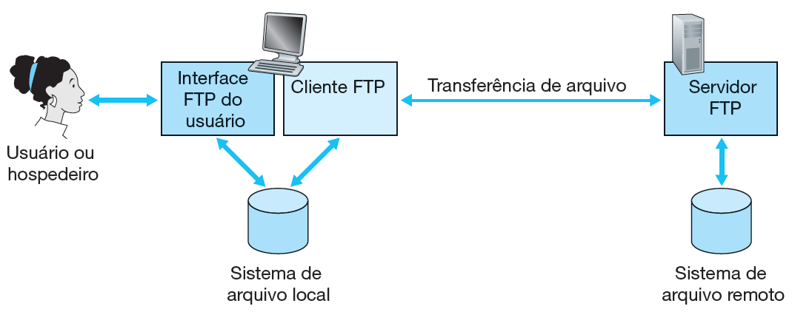
FTP – File Transfer Protocol

Slide 25
FTP – File Transfer Protocol
transfere arquivo de/para hospedeiro remoto
modelo cliente/servidor
cliente: lado que inicia transferência (de/para remoto)
servidor: hospedeiro remoto
ftp: RFC 959
servidor ftp: porta 21

Slide 26
FTP: conexões separadas para controle e dados
conexão de controle TCP
porta 21
Conexão de Controle:
Identificação de usuário;
Diretório remoto que vai pegar o arquivo;
Diretório local que o servidor vai inserir o arquivo;
Trocar senha, se necessário.
Manter estado do cliente.
Conexão de Dados:
Transferir arquivos;
cliente FTP
conexão de dados TCP
porta 20
servidor FTP
servidor abre outra conexão de dados TCP para transferir outro arquivo
conexão de controle: “fora da banda”
servidor FTP mantém “estado”: diretório atual, autenticação anterior

Slide 27
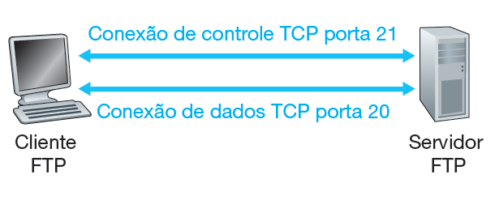
FTP: conexões separadas para controle e dados
cliente FTP contacta servidor FTP na porta 21, TCP é protocolo de transporte
cliente autorizado por conexão de controle
cliente navega por diretório remoto enviando comandos por conexão de controle
quando servidor recebe comando de transferência de arquivo, abre 2ª conexão TCP (para arquivo) com cliente
após transferir um arquivo, servidor fecha conexão de dados

Slide 28
FTP: conexões separadas para controle e dados
Pergunta:
Se tiver mais de um arquivo para transferir, abre-se outra conexão?
Resposta:
Abre-se outra conexão apenas para enviar os dados, a de controle continua aberta até não haver mais dados para ser transmitido.

Slide 29
Comandos e respostas FTP
exemplos de comandos:
enviado como texto ASCII pelo canal de controle
USER nome-usuário
PASS senha
LIST retorna lista de arquivos no diretório atual
RETR nome-arquivo recupera (apanha) arquivo
STOR nome-arquivo armazena (coloca) arquivo no hospedeiro remoto
exemplos de códigos de retorno
código e frase de estado (como no HTTP)
331 Username OK, password required
125 data connection already open; transfer starting
425 Can’t open data connection
452 Error writing file

Slide 30

OBRIGADO PELA ATENÇÃO!

